Slide 1
Âm nhạc lớp 3

Slide 2
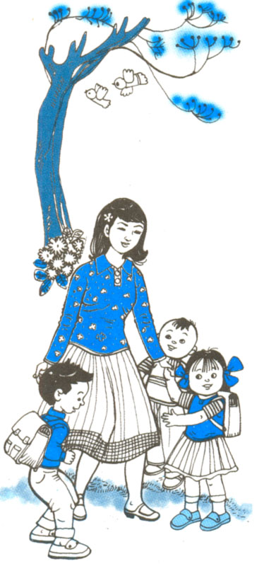
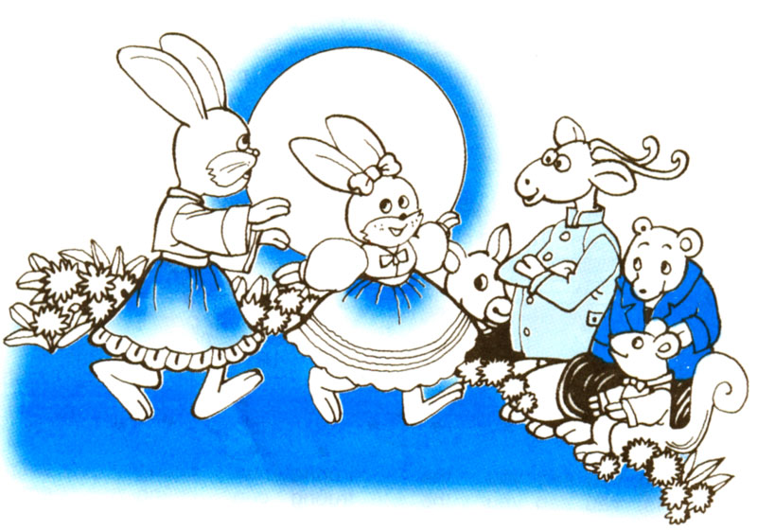
Bức tranh tả cảnh gì?
Bức tranh nói đến nội dung bài hát nào đã học?
Bài hát: Em yêu trường em
Nhạc và lời: Hoàng Vân
Bài hát: Cùng múa hát dưới trăng
Nhạc và lời: Hoàng Lân
Bức tranh miêu tả nội dung bài hát nào?

Slide 3
Âm nhạc Tiết 24
Ôn tập 2 bài hát: Em yêu trường em
Cùng múa hát dưới trăng
Tập nhận biết tên một số nốt nhạc trên khuông

Slide 4
Ôn tập bài hát: Em yêu trường em
Em yêu trường em với bao bạn thân và cô giáo hiền, như yêu quê hương, cắp sách đến trường trong muôn vàn yêu thương. Nào bàn, nào ghế, nào sách, nào vở. Nào mực, nào bút, nào phấn, nào bảng. Cả tiếng chim vui trên cành cây cao. Cả lá cờ sao, trong nắng thu vàng. Yêu sao yêu thế trường của chúng em.
Em yêu trường em với bao bạn thân và cô giáo hiền, như yêu quê hương, cắp sách đến trường trong muôn vàn yêu thương. Mùa huệ, hệu trắng, đào thắm, hồng đỏ. Trường chúng em đây như vườn hoa tươi. Người tốt, việc hay, là cháu Bác Hồ. Yêu sao yêu thế trường của chúng em.















Slide 5
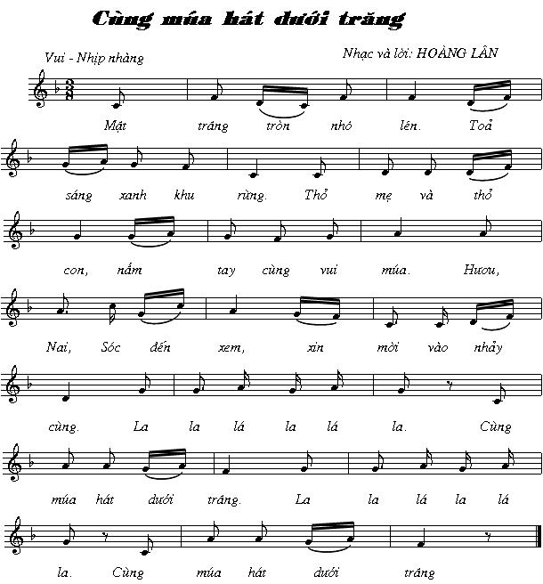

Slide 6
Khuông nhạc
Khuông nhạc có bao nhiêu dòng kẻ và bao nhiêu khe?
Khuông nhạc có 5 dòng kẻ song song cách đều nhau và 4 khe được tính từ dưới lên.
5
4
4
3
3
2
2
1
1
5 Dòng kẻ
4 Khe

Slide 7
Khoá son
Khoá Son được đặt vị trí nào trên khuông nhạc?
&
Khoá Son được đặt ở vị trí đầu khuông nhạc:
&


Slide 8
Tập nhận biết các nốt nhạc trên khuông
&







Đồ
Rê
Mi
Pha
Son
La
Si

Slide 9
Các hình nốt nhạc
h
?
Nốt trắng
q
?
Nốt đen
e
?
Nốt móc đơn
x
?
Nốt móc kép

Slide 10
Gọi tên các nốt nhạc trên khuông
&
h
Nốt Son
trắng
&
q
Nốt La
đen
&
e
Nốt Mi
móc đơn

Slide 11
LUYệN TậP
&
;
q
h
h
q
Rê đen
Mi trắng
Đồ móc đơn
Son đen
Pha trắng

Slide 12
Trò chơi âm nhạc
Thể lệ trò chơi
Chia lớp làm 02 đội
Mỗi đội cử một bạn lên ghép các hình nốt nhạc nên khuông nhạc theo tên gọi.
Đội thắng sẽ là đội ghép đúng tên nốt nhạc trên khuông và nhanh nhất.

Slide 13
Âm nhạc Tiết 24
Ôn tập 2 bài hát: Em yêu trường em
Cùng múa hát dưới trăng
Tập nhận biết tên một số nốt nhạc trên khuông
Cả lớp trình bày lại bài hát “Em yêu trường em” kết hợp vận động phụ hoạ.

